Slide 1
Техногенні катастрофи
Резник Д. 11-Б

Slide 2
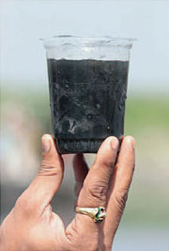
Відходи гірничої промисловості
Тільки невелика частина видобутої руди містить золото, мідь, свинець, цинк, або інші метали. Все решта - відходи, які містять велику кількість металів і мінералів, від легких до дуже токсичних. Ці дрібнозернисті відходи часто утримуються в відвалах, які можуть охоплювати багато квадратних миль.
На жаль, греблі, які утримують ці відвали, не завжди являють собою приклад інженерної майстерності високого рівня і, в деяких країнах, можуть бути просто навалені бульдозерами. Якщо якась із цих дамб прорветься, у річкову систему надійде величезна кількість токсичних відходів.
Вода забруднена токсичним відходами

Slide 3
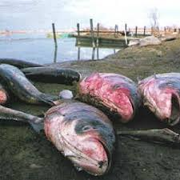
Минулого літа в китайській провінції Фуцзянь на мідному руднику, який належить найбільшому виробнику золота в Китаї, Zijin Mining Group Co, стався витік кислотних відходів. Згідно з доповідями агентства Рейтер, як наслідок, було отруєно велику кількість риби річки Тінцзян (цієї риби вистачило б, щоб рік годувати 70 000 чоловік) та забруднено водопостачання. Двома роками раніше стоки з золотого рудника забруднили воду, яка забезпечувала життя більш ніж 200 000 людей. Аналогічні катастрофи мали місце в Іспанії, Перу, Філіппінах та інших країнах, та й в тому ж Китаї є багато інших місць, до яких зараз прикуті погляди вчених.

Slide 4
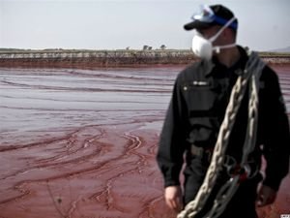
Токсичні відходи з Угорщини
4 вересня на великому угорському глиноземному комбінаті Ajkai Timfoldgyar Zrt стався вибух, який зруйнував греблю резервуара з отруйними відходами - так званим червоним шламом. Після вибуху з резервуара вилилося більше мільйона кубометрів токсичних речовин.
Екологи стверджували, що отруйні промислові відходи, так званий червоний шлам, загрожують українським водам Дунаю. Отрута могла осісти на дні річки, хоча забруднення навколишнього середовища не спостерігається.

Slide 5
Вугільна зола
Коли карбон згоряє для виробництва електроенергії, у високих концентраціях залишаються токсичні важкі метали, такі як арсен, кадмій, ртуть і талій. Тільки в США щороку виробляється 136 млн. тонн вугільної золи.
Значна частина цієї золи опиняється на звалищах у вигляді сухих сполук, але близько третини місць зберігання вугільної золи США - це водойми. І вони можуть спричинити катастрофи.
В грудні 2008 року прорвало земляні дамби заводу Kingston Fossil Plant в Кінгстоні, штат Теннессі, що вивільнило мільярди галонів відходів. Через це сталась повінь, яка поховала будинки та поля, заболотила річку Еморі. Було вбито незліченну кількість риби та інших тварин та спровоковано дебати про вплив вугільної золи на екологію та здоров'я людини. І випадок в Кінгстоні не унікальний.
EPA вважає, що водойми з вугільною золою несуть велику загрозу в разі розриву підпірної стінки. В цьому випадку можливі ураження і навіть смерть людей, екосистем, а також руйнування будівель та споруд.

Slide 6
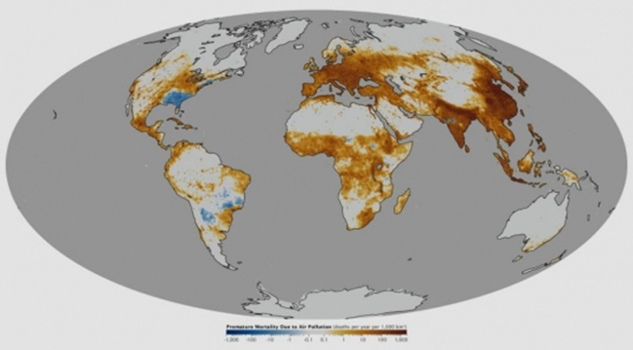
Забруднення повітря
Неодноразово підтверджувалось, що різні забруднювачі повітря зменшують тривалість життя людей. У новому інтернаціональному дослідженні було визначено, скільки людей щорічно помирає від наслідків забруднення повітря у всьому світі. Перед вами карта, яка візуалізує ці дані.

Slide 7
Кольори карти не показують абсолютне число смертей. Натомість, вони говорять, наскільки більше людей померло в регіоні від забруднення повітря у 2000 році, в порівнянні з 1850 роком. Різниця в смертності показується на тисячу квадратних кілометрів. Так, у 2000 році в найгірших частинах північного Китаю та Індії від забруднення повітря помирало на одну людину на квадратний кілометр більше, ніж у 1850 році.
Проте у світі є декілька місць, в яких стан повітря у 2000 році покращився порівняно з 1850 роком. Серед них південно-східні штати США, в яких довоєнні фермери спалювали рослинність, щоб очистити землю, забруднюючи тим самим повітря. Області покращень в Індії та Африці, ймовірно, зумовлені змінами клімату, які могли змінити швидкість протікання різних хімічних реакцій в повітрі та характер атмосферної циркуляції.

Slide 8
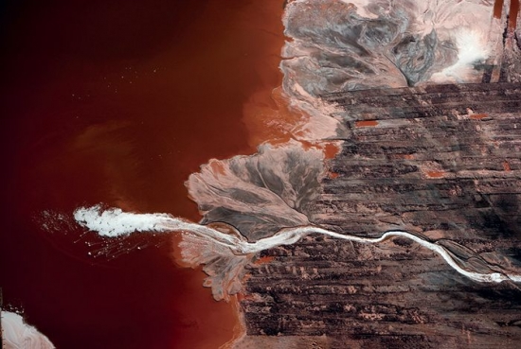
Інші приклади техногенних катастроф
Пінний шлейф бокситових відходів алюмінієвого заводу. США, 2005

Slide 9
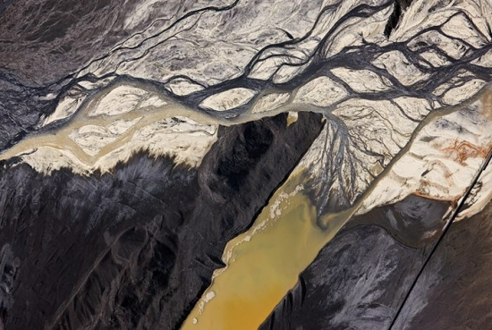
Знімок з космосу
Відходи вугільної електростанції. США, 2009 рік.

Slide 10
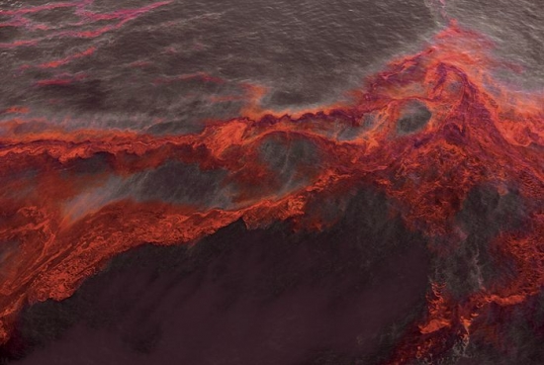
Знімок з космосу
Розлив нафти в Мексиканській затоці. США, 2010 рік.

Slide 11
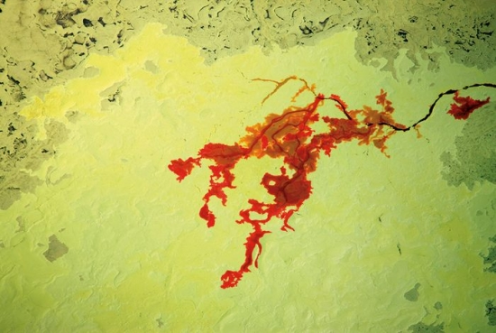
Знімок з космосу
Видобуток нафти з нафтоносних пісків. Канада, 2009 рік.

